Slide 1

폴더관리
프로그램
2018102238 조인화

Slide 2



INDEX
01
02
03
04
프로젝트 주제
ADT
추가 구현
DEMO

Slide 3
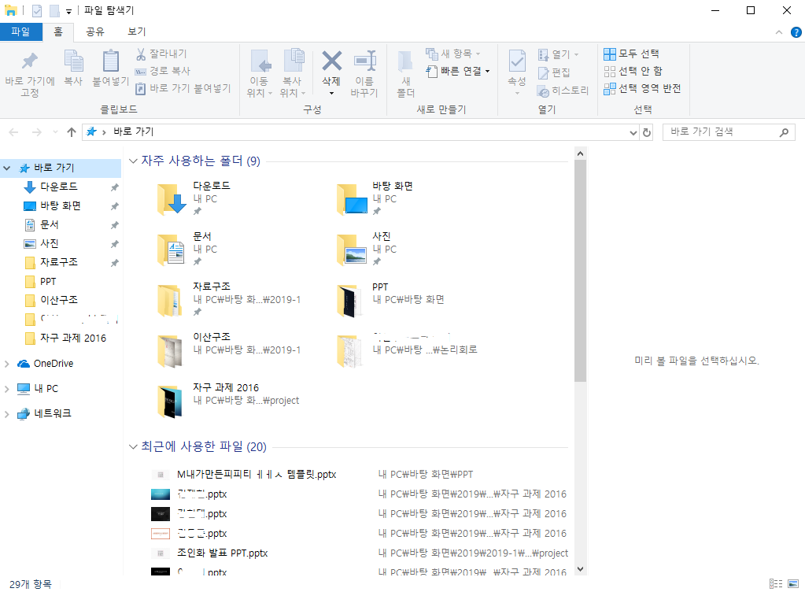
01
프로젝트 주제
사진과 음원을 관리하기 위한
폴더 관리 프로그램을 만든다.
PC의 파일시스템과 유사한 구조로
자료구조를 설계하는 것에 목적.

Slide 4
02
ADT - 구현 기능
Application
Folder 관리
File 관리
전반적인 모든 기능 총괄
폴더 추가/삭제
폴더 잘라내기
폴더 이름 바꾸기
폴더 열기/검색
폴더 복사
폴더 붙여 넣기
자주 사용하는 항목
최근 열어본 폴더
상위 폴더로 이동
파일 추가/삭제
파일 잘라내기
파일 이름 바꾸기
파일 열기/검색
파일 복사
파일 붙여 넣기

Slide 5
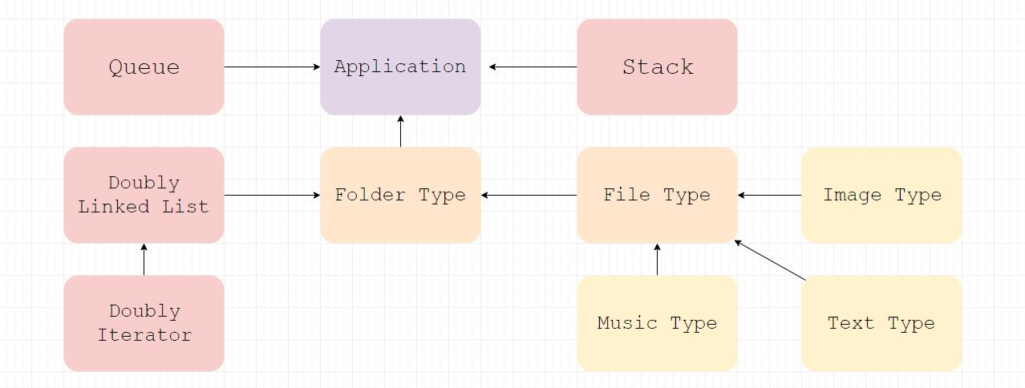
02
ADT - 다이어그램

Slide 6
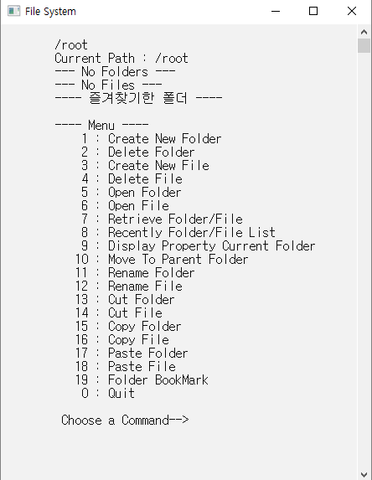
03
①
추가 구현
②
③
보기 편한 콘솔 창을 위해
콘솔 관련한 추가 구현을 함
콘솔 창 제목 바꾸기
콘솔 글자 색 바꾸기
콘솔 배경 색 바꾸기
1

Slide 7
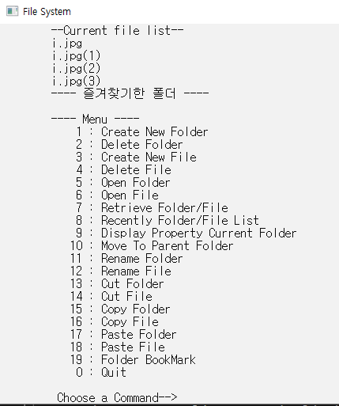
03
추가 구현
복사-붙여 넣기 기능에
중복된 파일이름 방지를 위해
복제된 파일이름 뒤에 (n)삽입
2

Slide 8
04
DEMO
데모 영상은 저번 발표 데모 영상과 크게 다르지않아 저번에 구현하지못하였던 부분만 추가로 찍음.

Slide 9
끝
감사합니다

